Slide 1
A 2015-ös migrációs válság társadalmi aspektusai, különös tekintettel a szolidaritás új formáinak magyarországi megjelenésére
Simonovits Bori,
ELTE PPK Tudományos Est
2022. április 11.

Slide 2
A kutatás témája és módszerei
Téma relevanciája: a 2015-2016-os migrációs/menekültválság („mixed flows”, UNHCR), és ezen belül a Magyarországot érintő TRANZIT migráció
Komplex módszertan: Lakossági survey (2015. október és 2016. január)+ kvalitatívkutatás (interjúk + fókuszcsoportok önkéntesekkel)
Cél: Az idegenellenesség alakulása és a bevándorlók különböző csoportjaival kapcsolatos lakossági attitűdök feltárása+ segítségnyújtás „evolúciójának megértése”
Kérdés: Hogyan lehetséges az, hogy egy országban, ahol alacsony a bizalom szintje és magas az idegenellenesség szintje megtörténhetett ez a volumenű segítségnyújtás?
Notes:
2015, 390 ezer, ebből 177 ezer regisztrált,
MOST IS KELLENE ILYET CSINÁLNI!!
https://data2.unhcr.org/en/situations/Ukraine; 3 hét alatt 3 M ember, ebből 273 ezer menekülő érkezett Ukrajnából Magyarországra.

Slide 3
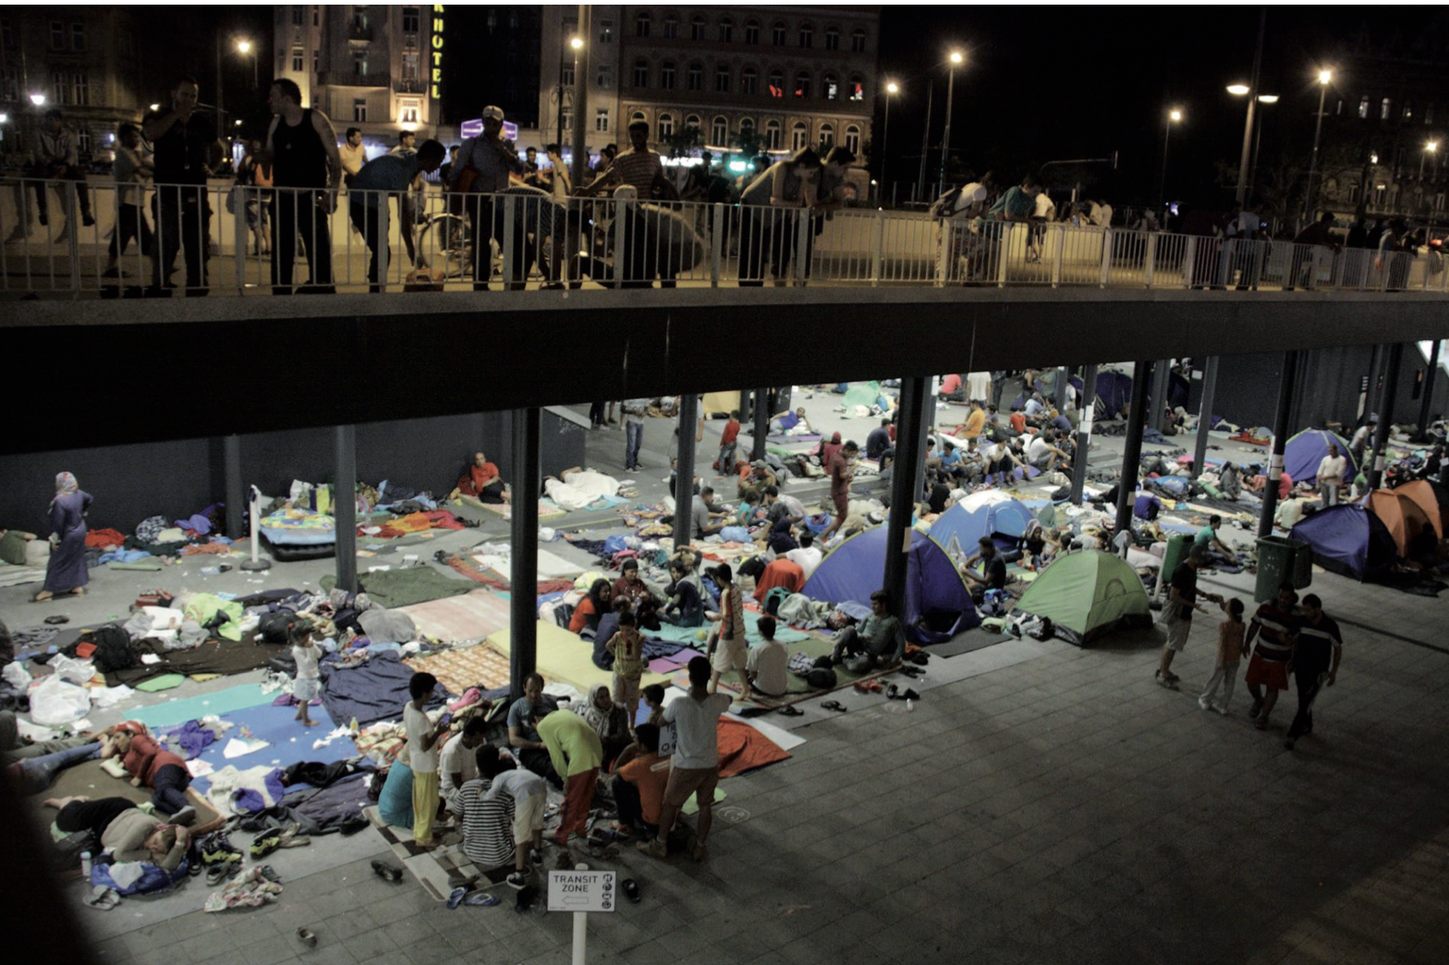
Elméleti keret:
Xenophóbia: Az idegenellenesség, mint a többség és kisebbség közötti „társadalmi távolság” legszélsőbb pontja (Bogardus)
Morális pánik (Stanley Cohen, 1972 Kitzinger 2000)
Fenyegetettség elméletek: (Integrated Threat Theories, Stephan és Stepan, 1993 , 1996)
Kontaktus hipotézis: (Allport 1954, 1957)
Notes:
Egy csoport vagy egy bizonyos csoporthoz kapcsolódó jelenség az adott társadalom idealizált rendjét (hagyományos életmódját vagy alapvetõ értékrendszerét, konstruált, konszenzuális valóságát) fenyegetõ veszélyként tudatosul a társadalom tagjaiban. A média szenzációkeltõ és leegyszerûsítõ bemutatása nyomán a fenyegetést hordozó csoport könnyen azonosíthatóvá válik
Bogardus szélső pontja: országba nem engedné be.
Kiindulópont: A kontaktushipotézis kiindulópontja, hogy a személyes interakció csökkenti a külső csoporttal szembeni előítéletességet és diszkriminációt
Feltételek, kontaktus típusok:
Közös célok: Ha a csoportok összefognak egy közösen megtervezett cél elérése érdekében, ez segíthet megszüntetni az anyagi vagy más jellegű erőforrásokért való küzdelmet.
Együttműködés: A csoportközi kooperáció folyamatosan új lehetőségeket teremt a külső csoportról fennálló sztereotípiák csökkenésére. Az együttműködés azonban csak akkor megfelelő, ha folyamatos (hiszen az előítéletek csökkenése és a barátságos viszony kialakulása hosszú időbe telhet), és ha sikeres (mert a siker javítja a csoportlégkört, míg a kudarc nagy valószínűséggel egymás hibáztatásához vezet).
Egyenlő státusz: A csoportok közti interakció csak akkor vezethet jobb viszony kialakulásához, ha a részt vevő felek azonos szinten vannak, legalább az aktuális feladat szempontjából. Ha nagyok a státuszbeli különbségek, a személyes találkozás akár mélyítheti is a csoportok közti ellentéteket.
Támogató társadalmi normák és intézmények: A kontaktus nem képes érdemben csökkenteni a csoportközi előítéletességet, ha az ellenségeskedés kulturálisan beágyazott és intézményesen támogatott. Ahhoz, hogy a csoportok közötti viszony javulni tudjon, a szociális normáknak indítványozni és segíteni kell a kooperációt, valamint intézményes támogatásra is szükség van.

Slide 4
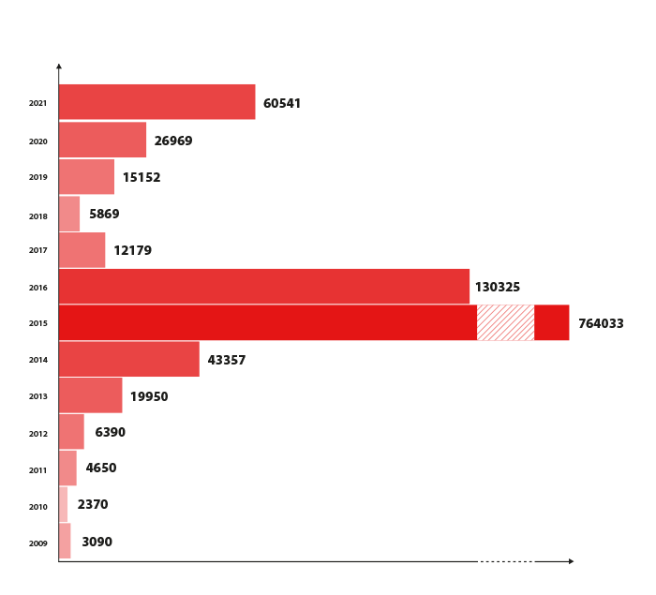
Politikai-társadalmi kontextus:
Nyugati-balkáni útvonalon áthaladók száma (2009-2021 között)
2015: növekvő számban érkeztek menekülők (szírek, afgánok, irakiak)
A nemzeti konzultáció és a plakátkampányok továbberősítették a következő üzeneteket:
(i) a bevándorlás és a terrorizmus elválaszthatatlanok egymástól;
(ii) a beáramló migránsok elbocsátásokat okozhatnak a munkaerőpiacon;
(iii) a bevándorlók miatt nő a bűnözés.
Ezek mind fenyegetettséget jelentenek;
Feltételeztük, hogy az idegenellenesség további növekedése várható 2015 nyarán...
https://frontex.europa.eu/we-know/migratory-routes/western-balkan-route/
Notes:
2015, 390 ezer, ebből 177 ezer regisztrált,
MORÁLIS PÁNIK: amikor a média szenzációkeltő és leegyszerűsítő bemutatási stílusa révén egy - könnyen azonosíthatóvá tett - csoport vagy egy bizonyos csoporthoz kapcsolódó jelenség az adott társadalom idealizált rendjét fenyegető veszélyként tudatosítja az emberekben (Cohen, 1972)

Slide 5
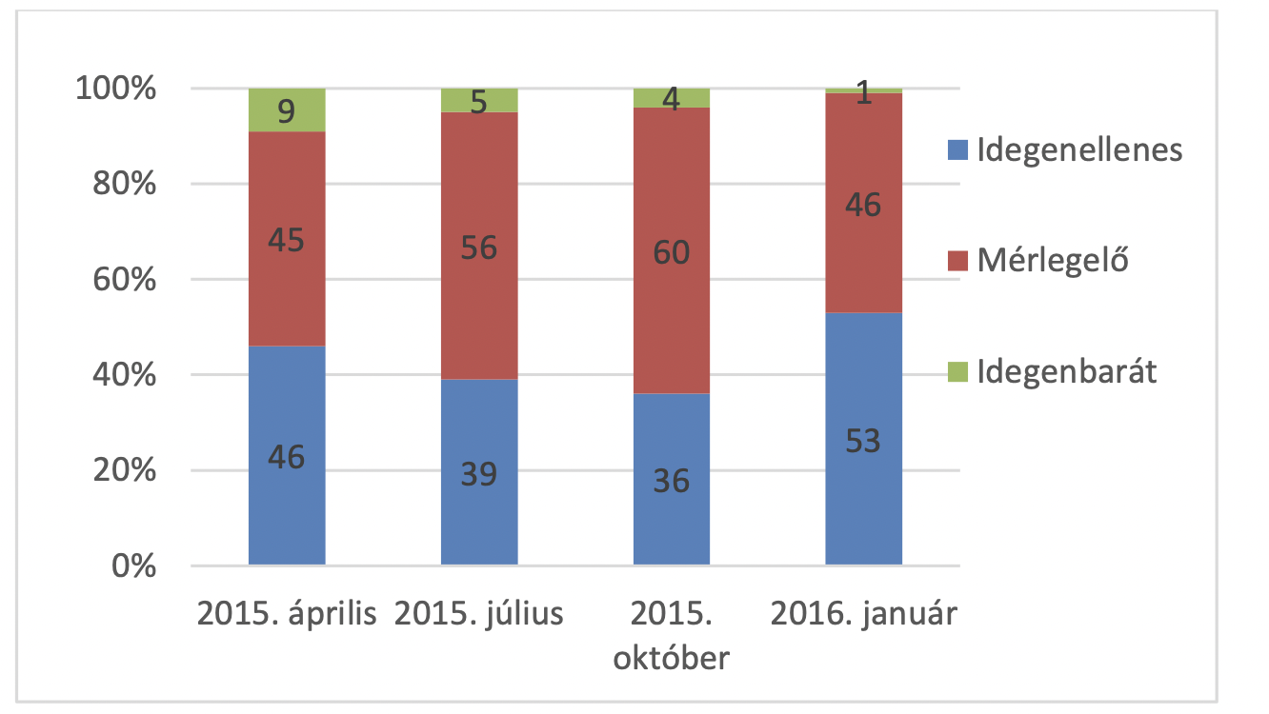
Az idegenbarát, a mérlegelő és az idegenellenes válaszadók aránya Magyarországon 2015-2016 és 1992-2016 között (N=1000, %)
Xenophóbia:
Mérlegelők táborának növekedése majd csökkenése, majd idegenellenesség növekedése
Notes:
E nem várt eredményt akkor azzal magyarázhat, hogy mivel 2015 májusa óta a menedékkérők nagy számban lépték át a szerb-magyar, majd szeptember 15-től a horvát-magyar határt, és mivel mind ez az áramlás, mind a kormány, mind a civil társadalom reakciói jól láthatóvá váltak a médiában, a lakosság júliusban és októberben azt érzékelte, hogy az országhatár lezárása (egyben az idegenellenességet kifejező válasz a kérdőívben) nem reális lehetőség, de az idegenbarát hozzáállást még kevésbé érezték annak.
TEHÁT HOGY VALÓBAN SZEMBETALÁLKOZTAK HÚS_VÉR MENEKÜLŐKKEL. NEM ÉREZTÉK REÁLIS ALTERNATÍVÁNAK A SENKIT NEM ENGEDÜNK BE POLITIKÁT!!

Slide 6
Magyarország vs. Németország (százalékban):
Menekülési okok megítélése
Notes:
Egyrészt azt látjuk, hogy a németek sokkal elfogadóbbak (pedig TRANZIT VS HOSSZÚTÁVÚ MIGR)
Másrészt szétválik az emberek fejében a „valódi” (azaz a nemzetközi jogi gyakorlat szerinti) menekülési okok (üldöztetés, háború), és a munkaerőpiaci, gazdasági okokból történő országelhagyás megítélése;
Klíma változás miatti menekülés, viszonylag új fogalom a menekültügyben.
environmental refugees as ‘persons who no longer gain a secure livelihood in their traditional homelands because of what are primarily environmental factors of unusual scope’ 2000es évek elején jelent meg a diskurzusban

Slide 7
A kvalitatív kutatás célja és módszere:
Módszerek:
szervezetek vezetőivel és önkénteseikkel interjúk, fókuszcsoportok (Szeged, Budapest, Debrecen)
a szervezetek online médiajelenlétének elemzése
lakossági attitűdök vizsgálata: kérdőíves kutatás 1000 fős országos reprezentatív mintán; 2015. október és 2016. január
A kvalitatatív elemzés
időbeli fókusza: 2015. nyár-ősz
térbeli fókusz: Budapest, Debrecen, Szeged
Cél:
dokumentálás, információmentés
megértés és magyarázat: a segítés evolúciója, az új és régi segítőszervezetek tevékenységének jellegzetességei
Célcsoportok:
aktívan segítő új, grassroots szervezetek és önkénteseik,
már létező segítőszervezetek: menekültügyben aktív civil szervezetek, hagyományos és egyházi segélyszervezetek

Slide 8
Társadalmi-politikai kontextus (2015. tavasz-ősz)
Bernát et al. 2016 alapján
EU-politika
Eleinte befogadó retorika
Hiányos eszközrendszer
Politikai bénultság
Média
Magyar politika
Közösségi média (FB) + célzott mobilapp-ok
Sajtó: folyamatos, erős online és tévés figyelem, az online felületeket a szervezetek tudatosan használják
Kormányzat: bevándorlás-ellenesség → állami szervek: kormányretorika, helyenként civil attitűdökkel megerősítve;
Ellenzék: a fogáskeresés nehézségei
Precedens hiánya

Slide 9
Az elemzésbe bevont szervezetek
Új önkéntesek
Régi civil szervezetek
Nagy segélyszervezetek
Facebookon szerveződtek
Kifejezetten a menekültválságra jöttek létre
Csak önkéntesek
Főleg amatőrök
Az egész szervezet a válság alatt épül
Főleg pályaudvarokon, közösségi tereken tevékenykedtek
Korábban már foglalkoztak menekültekkel
Adott feladatra szakosodtak (jogi ügyek integráció segítése stb.)
Többségük évtizedek óta működik és közismert
Kisszámú fizetett stáb és önkéntes hálózat
Székhelyhez kötött tevékenység (főleg nagyobb városok)
Sok közülük nemzetközi szervezet tagja
Állami feladatokat is ellátnak
Országszerte ismertek
Egyházhoz köthetők
Van tapasztalatuk menekültekkel
Nagy fizetett szakmai stáb + tapasztalt önkéntes-hálózat
Bejáratott adományozók
Államilag támogatott tevékenység horvát határ: 09.16-10.16.
Kooperáció és konfliktusok szervezeteken belül és között; implicit versengés

Slide 10
Eredmények:

Slide 11
A helyi kontextus (2015 nyár-ősz)
Menekültek: Pár órán belül átutazó, kimerült, gyors ellátása és informálása pályaudvaron
Városvezetés: menekültbarát (gyors és hatékony segítséget ad az önkénteseknek)
Lakosság: barátságos vagy semleges
Szeged
Menekültek: 1-5 napon belül átutaznak, ellátás, informálás pályaudvarokon, elszállásolás a városban, speciális igények: családegyesítés, továbbutazás
Városvezetés: az állami retorikához illeszkedően elutasító, de néhány ponton valamelyest infrastrukturális segítséget ad
Lakosság: semleges illetve részben támogató (nincs atrocitás; sok önkéntes)
Budapest
Menekültek: táborba tartanak, gyors ellátás, informálás a pályaudvaron
Városvezetés: retorikában és cselekvésben is elutasító
Lakosság: szintén (nyílt atrocitások is)
Debrecen

Slide 12
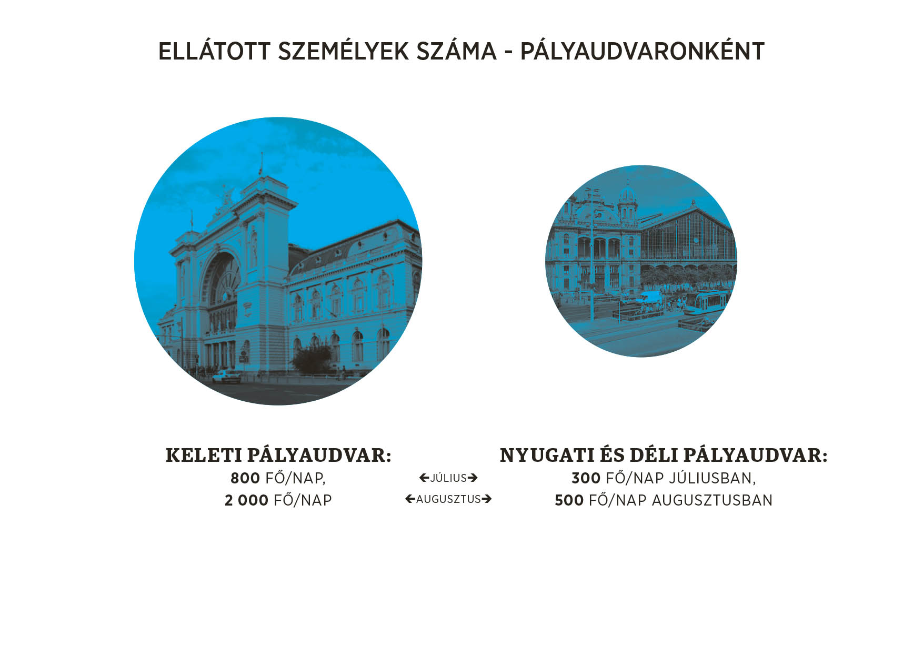
MIGRATION AID
A segítségnyújtás volumene:
Forrás: Forbes https://forbes.blog.hu/2015/10/01/sandor_baba_dora_es_a_tobbiek

Slide 13
MIGRATION AID
A segítségnyújtás volumene:
Forrás: Forbes https://forbes.blog.hu/2015/10/01/sandor_baba_dora_es_a_tobbiek

Slide 14
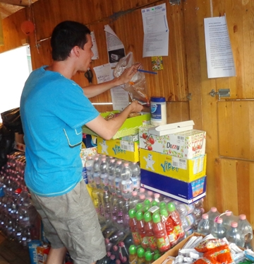
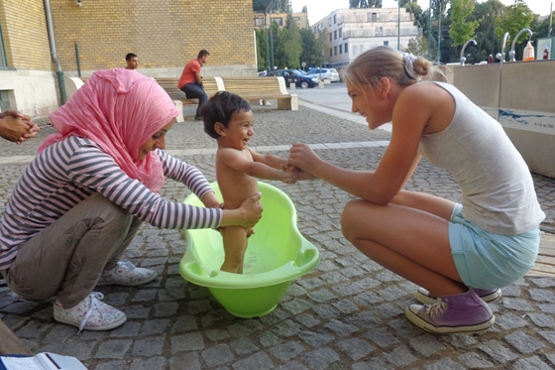
2. Az önkéntesek összetétele
Benyomások az interjúk, média és a terep alapján:
Kor: Minden korosztály
Nem: Nőtöbblet vs. Férfi vezetők
Iskolázottság: Általában magas
Anyagi helyzet: Vegyes
Nemzetiség: sok külföldi önkéntes
(1) A menekültek régióihoz személyesen vagy családon keresztül kötődők
(2) Magyarországon dolgozó, tanuló nyugati értelmiségiek
Vallás: Keresztények, zsidók, muzulmánok, buddhisták is segítettek, de a vallási nézetek csak a vallásukat aktívan gyakorlók esetében játszottak szerepet.
Családi státusz: sok a gyerekes anyuka, fiatal egyetemista, diák
Forrás: HVG.hu, 2015. július 15.https://hvg.hu/itthon/20150713_onkentesek_menekult

Slide 15
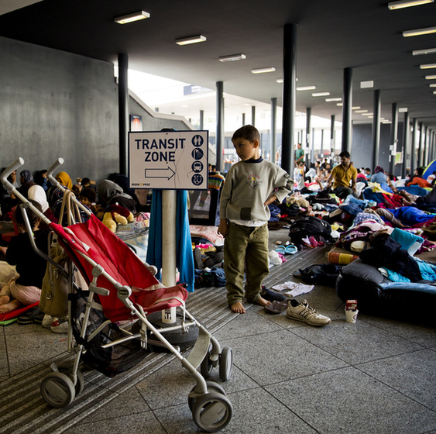
2. Az önkéntesek szerepe
Foglalkozás, aktivitás szerint:
Diákok
Amatőr és „profi” segítők
Releváns szaktudásúak: szociális munkások, orvosok, pszichológusok, tolmácsok
Sok a nyugdíjas (nő)
Önkéntes-túlkínálat:
nagyon erős mozgósítás,
„túl sokat” dolgozó önkéntesek → kiégés
Forrás: Index, 2015:

Slide 16
1. Konfliktusok és dilemmák
Állam vs. Civilek
Amatőrök vs. Profik
Semlegesség vs. Pártpolitika
Kinek a feladata a segítségnyújtás?
Jogszabályi keretek állandó változása - mennyire kell betartani az aktuális szabályozásokat?
Elköteleződés vs. Szakmai ismeretek
Gyakori az átjárás
„Szakmai” viták és belső konfliktusok – nincsenek kialakult rutinok
„Önkéntes-piac” – túlkínálat és hiány alakulása
Átpolitizált közbeszéd
Vélt és valós politikai motivációk
Eltérő kommunikáció és stratégia
Új önkéntesek: politikai értékek vs. Segítségnyújtás
„Nemzeti” vs. Nemzetellenes
Kooperáció és konfliktusok szervezeteken belül és között; implicit versengés

Slide 17
A Magyarországra érkező menekülők illetve az itt élő menekültek, bevándorlók ellátása az különféle területeken zajlik. Ön mit gondol kinek a feladata... (2015 ősz, N=1000)
Kinek a feladata segíteni?
Notes:
Egyházi és civil szervezetk későn kapcsolódtak be, eltérő kormányzati kommunikáció, civilek nagy szerepvállalása
Közlekedés: esetén 17%, és 65% államnak, (vs: ukránmenekütek ingeyne utazhatnak Mo-on)

Slide 18
2. Az önkéntesek szerepe:
 | Altruista motivációk | Érintettség | Politikai motivációk
Fő érzelem | Segíteni akarás | Kötelességtudat | Felháborodottság
Munkatípus | Adományozás, háttérmunka Terepmunka | Terepmunka | Koordináció, képviselet
Kapcsolat a menekültekkel | Bizalomépítés | Közeli, bizalmas kapcsolat | A segítségnyújtással ér véget
Narratíva | Változó | Érzelmes | Operatív
Profil | Főleg középkorú nők, érték alapú motivációk | Első, második generációs bevándorlók + rokonaik | Fiatalabbak, politikailag aktívak
Idézet | „Feltűnt, hogy hoppá, emberek éheznek. És ha emberek éheznek, mi nem hagyhatjuk őket” | „Nekem ők nem voltak menekültek, félig arab vagyok. Nekem ők a honfitársaim.” | „Felháborítónak tartottam, ami ebben az országban folyik, örültem, hogy más is így van vele.”
Notes:
Kérdés: Mi motiválta az önkénteseket a részvételre?

Slide 19
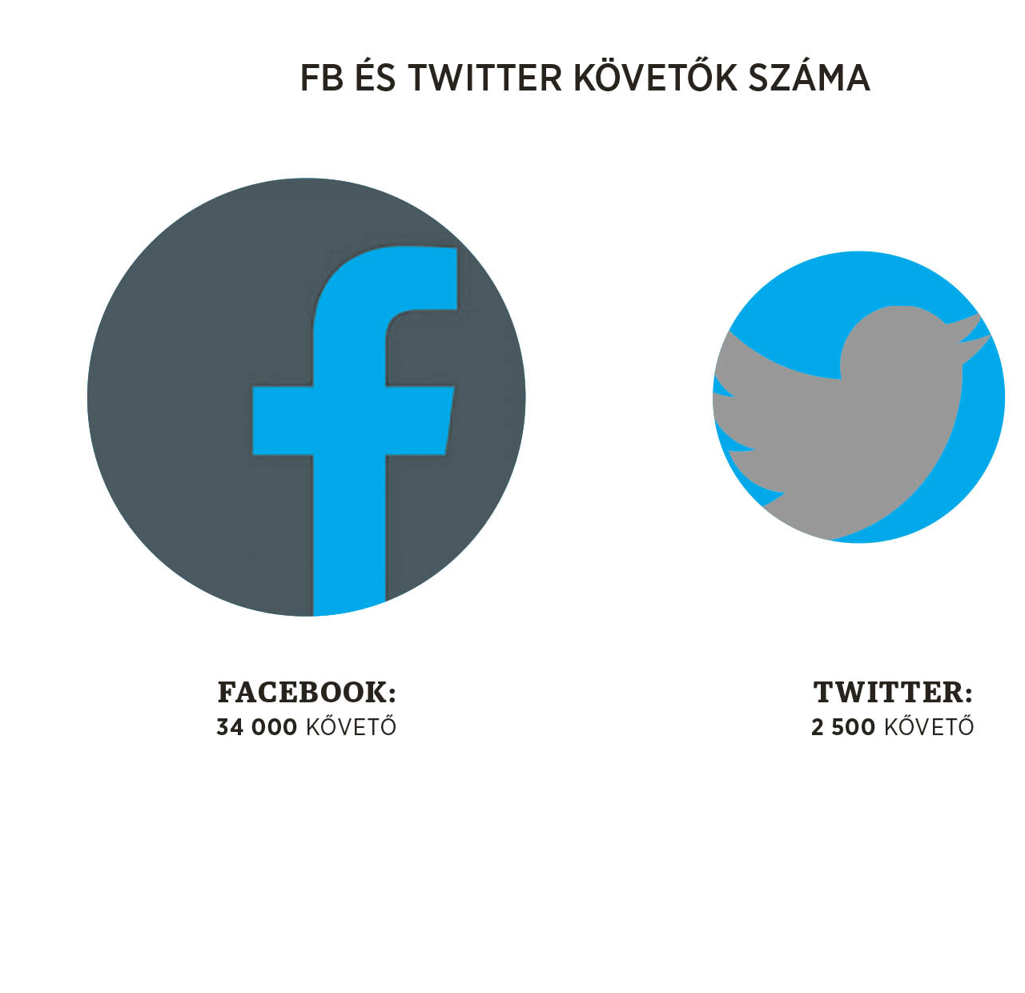
3. A médiahasználat:
A közösségi média (Facebook) itt tapasztalt ereje Mo-on kiugró mértékű és hatású (mind a menekültek, mind az őket segítő egyének és szervezetek szempontjából)
A(z online) sajtó a szokásosnál is erősebb hatású, néha már eseményformáló szerepű
szinte minden szereplő tudatosan használja (vagy nem használja) a médiát
A kormányzati kommunikációban erőteljes a téma keretezése: gyakran még akkor is a kormánykommunikáció tematizál, amikor látszólag a segítőszervezetek vannak a középpontban…
MIGRATION AID
Forrás: Forbes https://forbes.blog.hu/2015/10/01/sandor_baba_dora_es_a_tobbiek

Slide 20
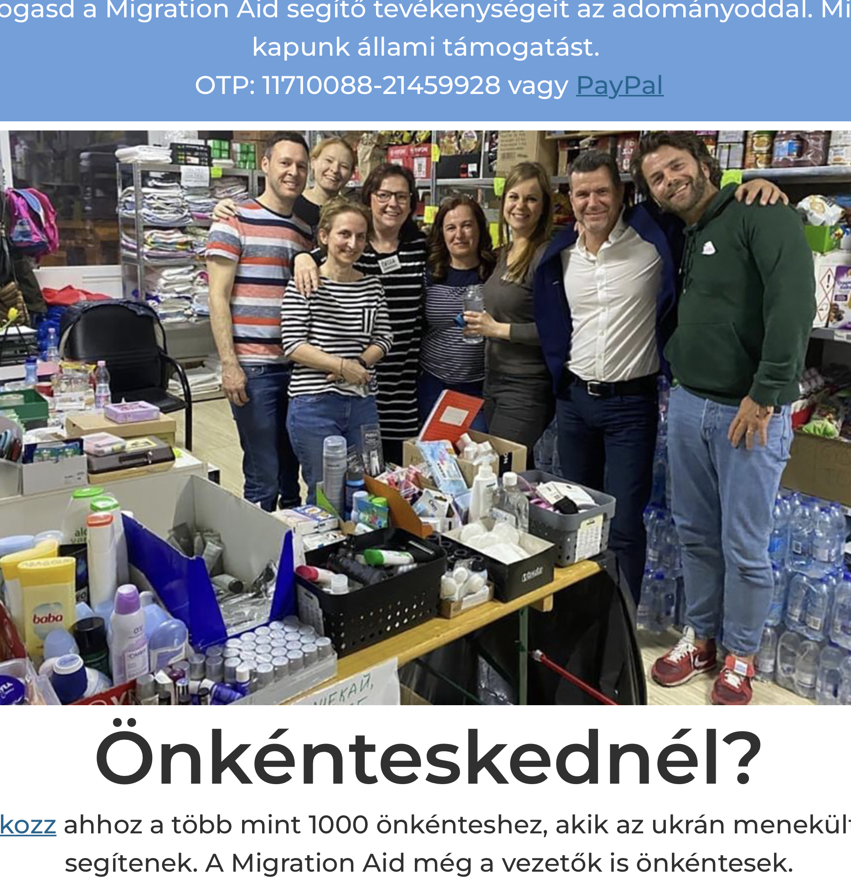
4. A szervezetek jövője…
3) Egyéni szinten:
Aktivizáló tényezők: új kapcsolatok, önkéntes szerep kialakítása
Passzivizáló tényezők: feladattudat megszűnése, negatív tapasztalatok (pl. kiégés)
1) Új önkéntes szervezetek:
Tagság és adományozás: erősen megcsappan, mag megmarad
Tevékenységbeli változás, típusok:
Nemzetközi fókusz (MA)
Vegyes (nemzetközi és magyar) fókusz
Inkább a helyi szegényeket segítik (Keleti Csoport, Debrecen)
A szervezet megszűnik, de tagság egy része folytatja (helyi szegények) (MigSzol)
A szervezet megszűnik, tagság csak informálisan tartja a kapcsolatot (kisebb MA-k)
2) Kisebb régi civil- és nagy segélyszervezetek:
felkészülés a lehetséges további feladatokra a menekültügyben (pl. integrációs programok)
közben visszatértek eredeti tevékenységeikhez
Forrás: https://migrationaid.org

Slide 21
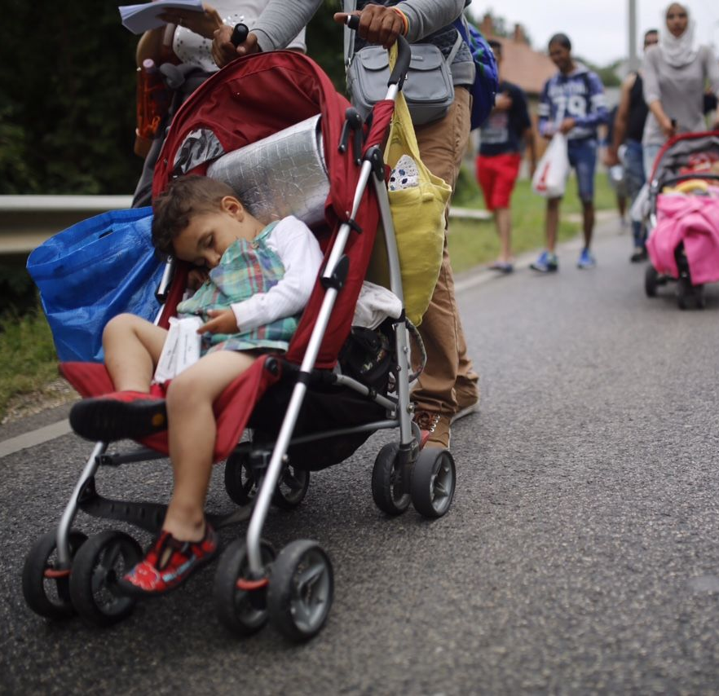
Összegzés
Önkéntesek – miért mozdultak meg?
alacsony belépési küszöb
humanitárius válsághelyzet
gyors segítség
Egyszerre volt szolidaritási és politikai üzenete!
Forrás: https://vs.hu/kozelet/osszes/menekultvalsag-masodik-nap-0905#!s0, 2015. szeptember 4-5.
„szép kaland volt éjjel kimenni babakocsit vinni az M1-esre” „Más lett volna a helyzet, ha az derül ki, hogy mindenki itt akar maradni, és gondoskodni kell róluk, integrálni kell őket, nemcsak arról kell gondoskodni, hogy egy-két napig kapjanak enni, és sebeiket kötözzük be, aztán integetünk, amikor elmegy velük a vonat”. (Segélyszervezet vezetője)

Slide 22
Interjúk listája típusonként a menekültválság idején segítő szervezetek vezetőivel és munkatársaival
Interjúk típusok szerint (2015. október- 2016. január):
Fókuszcsoport új szervezetek aktív, vezető tagjaival: Budapest: 7 fő, Debrecen: 6 fő, Szeged: 8 fő
Egyéni interjúk önkéntes segítőkkel, szervezetek vezetőivel: 10 fő
Régi karitatív és egyházi segítőszervezetek: 5
Régi civil szervezetek vezetői: 4
nagy online újság rovatvezetője: 1
nemzetközi menekültszervezett korábbi munkatársa: 1
További információforrás:
Nyilvános előadások, beszélgetések szervezetek vezetőivel (4 alkalom 2015. november – december)
Szervezetek Facebook oldalai
Online sajtó

Slide 23
Források:
Allport, Gordon W.: Az előítélet. Budapest, Gondolat, 1957.
Bernát, A., Kertész, A., & Tóth, F. (2016). Solidarity reloaded: Volunteer and civilian organizations during the migration crisis in Hungary. Szociológiai Szemle, 26(4), 29-52.
Kitzinger, Dávid (2000) A morális pánik elmélete. REPLIKA (40). pp. 23-48. ISSN 0865-8188
Simonovits, Bori, Anikó Bernát, Blanka Szeitl, Endre Sik, Daniella Boda, Anna Kertesz, F. M. Tóth, and J. Barta. "The social aspects of the 2015 migration crisis in Hungary." Budapest: TÁRKI Social Research Institute 155 (2016).
Stephan, W. G. – Renfro, C. L. (2002) The role of threat in intergroup relations. In Mackie, D. M. – Smith, E. R. (szerk.) From Prejudice to Inter-Group Emotions: Differentiated Reactions to Social Groups. New York: Psychology Press. http://dx.doi.org/10.4324/9781315783000
Stephan, W. G. – Stephan, C. W. (1996) Predicting Prejudice. International Journal of Intercultural Relations, 3–4, 409–426. http://dx.doi.org/10.1016/0147-1767(96)00026-0

Slide 24
simonovits.borbala@ppk.elte.hu

